Slide 1
第二章 软件生命周期过程
主讲：张雷
zlei@bupt.edu.cn;
北京邮电大学计算机学院

Slide 2
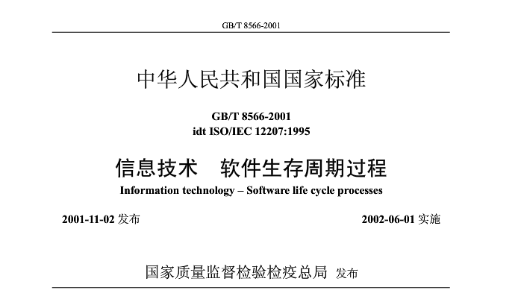
软件生命周期过程

Slide 3
提纲
第二章 软件生命周期过程
2.1 软件生命周期（过程与模型）
2.2 基本过程
2.3 支持过程
2.4 组织过程
2.5 裁剪过程

Slide 4
2.1 软件生命周期（过程与模型）
2.1.1 软件生命周期过程
2.1.2 软件生命周期模型
  2.1.2.1 瀑布模型
  2.1.2.2 演化模型
  2.1.2.3 螺旋模型
  2.1.2.4 喷泉模型
  2.1.2.5 构件组装模型
  2.1.2.6 快速应用开发模型
  2.1.2.7 其他模型

Slide 5
2.1.1 软件生命周期过程
软件生命周期(SLC)：指软件产品从考虑其概念开始，到该软件产品不再能使用为止的整个时期。
  一般包括：概念阶段、需求阶段、设计阶段、实现阶段、测试阶段、安装以及交付使用阶段、运行和维护阶段。有时还有退役阶段。
  这些阶段可以有重复，执行时也可以有迭代。

Slide 6
2.1.1 软件生命周期过程
软件开发生命期（SDLC)：指软件产品从考虑其概念开始到该软件产品交付使用为止的整个时期。
  一般包括：概念阶段、需求阶段、设计阶段、实现阶段、测试阶段、安装阶段，以及交付阶段。
  这些阶段可以有重叠，执行时也可以有迭代。

Slide 7
2.1.1 软件生命周期过程
“过程”在GB/T19001-2008 3.4.1条中定义为：
将输入转化为输出的相互关联或相互作用的一组活动。
注1：一个过程的输入通常是其他过程的输出。
注2：组织为了增值通常对过程进行策划并使其在受控条件下运行。
注 3：对形成的产品是否合格不易或不能经济地进行验证的过程，通常称之为“特殊过程”。

Slide 8
2.1.1 软件生命周期过程
软件开发过程：把用户的要求（输入）转变成软件产品（输出）的过程叫做软件开发过程。软件开发过程由不同开发机构针对不同应用项目确定，包括一些有组织的活动：
  对用户的要求（need）进行分析、
  解释成软件需求（requirement）、
  把需求变换成设计、
  把设计用代码来实现、
  测试该代码，
  软件安装和交付运行使用。
映射

Slide 9
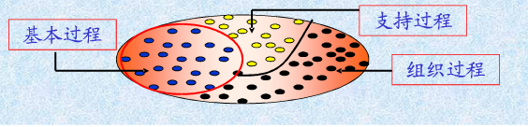
2.1.1 软件生命周期过程
软件生命周期过程的研究重点：软件生产和管理。
  因此，不仅要有工程的观点，还要有系统的、管理的、运行的、用户的观点。（用过程化的思想）
软件生命周期过程的分类：
  基本过程：与软件生产直接相关的过程
  支持过程：支持软件生产的过程
  组织过程：与软件生产组织(单位)有关的过程
  剪裁过程：将上述过程和活动剪裁到具体应用中的过程。

Slide 10
2.1.1 软件生命周期过程
软件生命周期过程的活动：实现软件开发生命周期目标所必须完成的所有任务以及完成任务的步骤。包括框架活动和伞形活动。
  框架活动：是软件工程过程必须的主要步骤、是决定软件产品如何出现而存在的重要活动。
  包括：一组软件工程任务并指出完成标志(里程碑)； 交付的工件（artifact）以及软件质量保证点。
  软件工程任务因产品特性而选用不同的过程模型展开。最抽象（最高层）的框架活动是定义、开发、维护。有了模型它就可以把这三大步骤细化了。

Slide 11
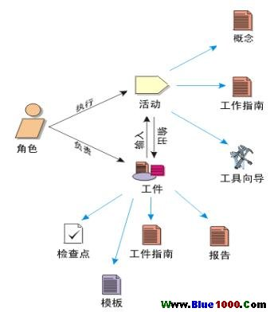
2.1.1 软件生命周期过程

Slide 12
2.1.1 软件生命周期过程
伞形活动：是为保证高质量产品而存在的活动。它凌驾于框架活动之上，故谓之“伞形”,典型的伞形活动是:
  软件项目追踪和管理
    正式技术评审
    软件质量保证
    软件配置管理
    文档的准备和制作
  可重用管理
  软件度量(指本项目特殊的度量)
  风险管理

Slide 13
2.1 软件生命周期（过程与模型）
2.1.1 软件生命周期过程
2.1.2 软件生命周期模型
  2.1.2.1 瀑布模型
  2.1.2.2 演化模型
  2.1.2.3 螺旋模型
  2.1.2.4 喷泉模型
  2.1.2.5 构件组装模型
  2.1.2.6 快速应用开发模型
  2.1.2.7 其他模型

Slide 14
2.1.2 软件生命周期模型
软件生命周期模型（过程模型）：
  是从软件项目需求定义直至软件经使用后废弃为止，跨越整个生存期的系统开发、运行和维护所实施的全部过程、活动和任务的结构框架。
过程（process）是活动（activity）的集合，活动是任务（task）的一个集合。

Slide 15
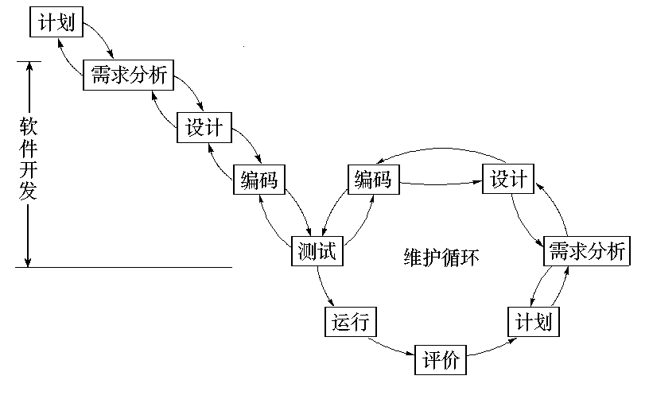
2.1.2.1 瀑布模型
早期的瀑布模型即为线性顺序模型。它一次走完分析、设计、编码、测试和运行维护这些框架活动。
质量保证、文档管理、正式技术评审、配置管理等伞形活动穿插其中。

Slide 16
2.1.2.1 瀑布模型
1970年，W.Royce提出瀑布模型。
特征：活动的输入来自上一活动的输出；完成该项活动的内容；活动的输出传给下一活动；对活动的实施工作进行评审。(IPOC)
适合：需求明确的任务。
优点：以项目的阶段评审和文档控制（冻结）为手段有效地对整个开发过程进行指导，从而保证了软件产品及时交付，并达到预期的质量要求。严格把关、错误尽早发现并消灭在前一阶段。
缺点：成品时间长；缺乏灵活性。 80年代中期发现严格按瀑布模型开发的大型系统成功率极低(低于23%)。

Slide 17
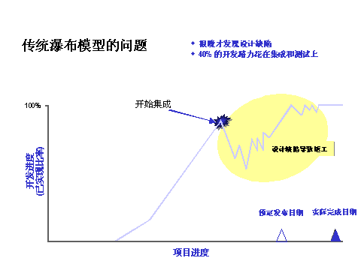
2.1.2.1 瀑布模型

Slide 18
2.1.2.1 瀑布模型
瀑布模型的变种——V模型
其他测试
需求分析
确认测试
概要设计
集成测试
详细设计
单元测试
编码

Slide 19
2.1.2.2 演化模型
项目开发初始阶段对需求的认识不够清晰，使得开发工作出现再开发在所难免。经验：开发“两次”后的软件能较好地满足用户的要求。
  第一次：试验开发，目的是探索可行性，弄清楚项目的需求。
  第二次：在第一次的原型基础上进行开发，从而获得较为满意的软件产品。

Slide 20
2.1.2.2 演化模型
反馈
需求分析
需求分析
软件设计
软件评审
软件设计
软件评审
程序编码
程序编码
软件测试
软件测试
软件集成
软件集成
“第一次”
“第二次”
适合：事先不能清晰和完整定义需求的软件开发。
缺点：原型增加了开发的工作量，增加了管理上的困难。特别是原型过程步骤事先难于计划，不知道应反复几次，从哪里开始反复，预算进度均难于控制。
优点：它切合实际，成功率较高，故至今仍在使用。

Slide 21
2.1.2.3 螺旋模型
对于大型项目而言，事先不能完整清晰地定义需求是常事，而且开发一个原型是远远不能解决问题的，需要开发内容逐步丰富的多个原型。
大型项目的规模和复杂性增加，软件开发过程中必然存在着许多风险问题，风险分析是保证项目成功的必要手段。
演化模型的增强

Slide 22


2.1.2.3 螺旋模型

Slide 23
2.1.2.3 螺旋模型
螺旋模型沿着螺线旋转，在四个象限上分别表达了四个方面的活动，即：
制定计划──确定软件目标，选定实施方案，弄清项目开发的限制条件
风险分析──分析所选方案，考虑如何识别和消除风险
实施工程──实施软件开发
客户评估──评价开发工作，提出修正建议

Slide 24
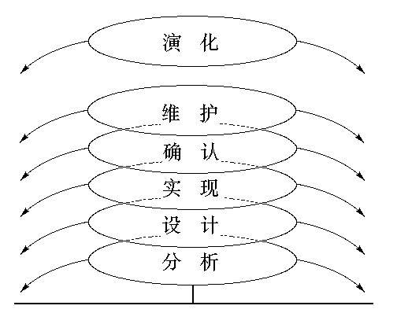
2.1.2.4 喷泉模型
软件开发的固有特征：
  迭代： 多次重复、演进。
  无间隙：各阶段间无明显的界限。支持分析和设计结果的自然复用。
适用：面向对象的软件开发过程。

Slide 25
2.1.2.5 其他模型
还有并发开发模型和形式方法模型，分别针对并发程序系统和需要进行数学验证或函数式、逻辑式程序系统而设的。
RUP介绍。

Slide 26
提纲
第二章 软件生命周期过程
2.1 软件生命周期（过程与模型）
2.2 基本过程
2.3 支持过程
2.4 组织过程
2.5 裁剪过程

Slide 27
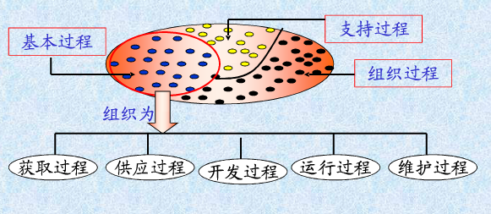
2.2 基本过程
定义：指那些与软件生产直接相关的过程。
包括：
获取过程；
供应过程；
开发过程；
运行过程；
维护过程；
其中：每一个过程是由一些有组织的活动构成的。每一个活动还可以继续划分为一些将输入变换为输出的操作任务。

Slide 28
2.2.1 获取过程
过程执行者：需要软件系统或软件产品的人。
包含的活动：
确定需求；
招标；
签订合同；
对供应方的监督；
验收完成。

Slide 29
2.2.2 供应过程
过程执行者：软件供应方
包含的活动：
理解需求；
投标；签订合同；
计划；
实施；控制；
评审评价；
交付。

Slide 30
2.2.3 开发过程
过程执行者：软件开发者
包含的活动：需求分析；设计；编码；集成；测试；安装；验收支持等。
具体的任务：
1.过程的实施准备：制定过程计划、过程规约、文档编制方式等；
2.系统需求分析：完成系统需求规格说明书，检查其一致性和完备性。（系统需求：主要是指用户的要求以及软/硬件配置要求等）
3…..

Slide 31
2.2.4 运行过程
过程执行者：用户和操作人员（为了使系统或产品投入运行而在用户的业务运行环境中进行的一系列有关的活动）
包含的活动：运行准备；运行测试；产品转移；运行；对用户运行的支持（提供帮助和咨询）；系统运行评价；用户对运行效果进行评价。
目的：使软件从开发环境向用户业务运行环境转移。

Slide 32
2.2.5 维护过程
过程执行者：维护人员
包含的活动：过程实施准备；问题分析和修改设计；修改实施；对维护的评审和验收；软件移植；软件退役。
目的：保持软件整体性能的同时修改它，使其达到某一需求，直到其退役为止。
1.改正性维护：诊断并校正错误。
2.适应性维护：为适应变化的环境而对软件进行修改的活动。
3.完善性维护：根据用户新的需求，或增加或修改软件的功能。

Slide 33
2.2.6 基本过程总结
过程名 | 执行者 | 活动内容
获取过程 | 项目委托方 | 确定需求；招标；签订合同；对供应方的监督；验收完成。
供应过程 | 项目承包方 | 理解需求；投标；签订合同；计划；实施；控制；评审评价；交付。
开发过程 | 软件开发人员 | 过程实施准备；系统需求分析；系统结构设计；软件需求分析；软件体系结构设计；软件详细设计；软件编码和测试；软件集成；软件合格测试；系统集成；系统合格测试；软件安装；验收支持。
运行过程 | 用户 | 运行准备；运行测试；产品转移；运行；运行支持；运行评价。
维护过程 | 维护人员 | 过程实施准备；问题分析和修改设计；修改实施；对维护的评审和验收；软件移植；软件退役。

Slide 34
提纲
第二章 软件生命周期过程
2.1 软件生命周期（过程与模型）
2.2 基本过程
2.3 支持过程
2.4 组织过程
2.5 裁剪过程

Slide 35
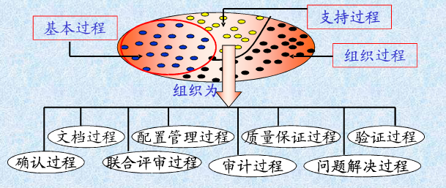
2.3 支持过程
定义：为了提供系统或软件产品的质量而在软件基本过程的各个活动中使用的支持手段。
包括：文档过程；配置管理过程；质量保证过程；验证过程；确认过程；联合评审过程；审计过程；问题解决过程。
过程执行组织：
1.软件开发组织自己实施；
2.独立的第三方组织实施；
3.作为一种服务由客户实施。

Slide 36
2.3.1 文档过程
定义：记录在某一软件基本过程或活动中产生的信息的过程。
活动：
  1.制订文档编制计划；
  2.设计和开发文档；
  3.制作和发行文档；
  4.文档维护。

Slide 37
2.3.2 配置管理过程
定义：管理软件配置项（软件工程过程中产生的所有信息项，如：文档、报告、程序、表格、数据等）的提交、存储、更新，保证软件配置项完整、相容和正确的过程。
活动：
  确定、定义一个系统中的软件配置项和基线（Milestone：软件生存期中各开发阶段末尾的特定点）。
  控制配置项的修改与交付。
  记录并报告配置项的完成情况和修改要求。
  保证配置项的完整性、相容性、正确性。
  控制配置项的存储、处理和提交。

Slide 38
2.3.3质量保证过程
目的：使软件过程和软件产品符合规定的质量要求。
要求：实施质量保证的人员不能是直接负责软件产品开发的人员，并应在组织上给予独立的权限。
活动内容：
  软件产品质量保证：保证产品及其相关文档与合同的要求一致。
  软件过程质量保证：保证软件开发过程按合同要求的计划完成。
    保证开发单位的软件工程支持按合同要求完成。
    保证开发环境、测试环境及资料等与合同要求一致。
    保证软件度量符合所建立的标准和步骤。
    保证项目组成员接受必要的培训以达到软件开发必需的知识和技能。

Slide 39
2.3.4验证（verification）过程
目的：确定一个系统或软件的需求是否完备和正确，以及每一阶段的软件产品是否达到了前面各阶段对它提出的要求或条件。
活动内容：
  合同验证：验证供应者满足需求的能力。
  过程验证：验证项目计划需求是否已经合适和适时。
  需求验证：验证系统需求的完备性、正确性等。
  设计验证：验证设计是否正确并且是否符合可跟踪要求。
  代码验证：验证关键代码是否可跟踪设计和需求、可测试、正确、符合编码标准。
  集成验证：验证每一个软件配置项的部件是否已完全、正确地集成到该软件配置项中。
  文档验证：验证文档内容的正确性、交付的及时性、文档管理的规范性。

Slide 40
2.3.5确认（Validation）过程
定义：确定需求和建成的系统或软件产品满足原计划特定应用的过程。
目标：证实在一个给定的外部环境下软件的逻辑正确性。
与验证过程的区别：
  确认过程证实软件的逻辑正确性；
  验证过程则对是否达到逻辑正确性的要求进行检查，同时检查过程间的逻辑连贯正确性，进一步保证软件的逻辑正确性。

Slide 41
2.3.6联合评审过程
定义：评价项目的某个阶段或其中的某个活动的执行情况是否合适；评价产品是否合适。
活动内容：
  项目管理的评审：评价项目是否按照计划进展。
  技术评审：评价软件产品的完备性和适合性；评价软件产品与标准、规范规格说明书的一致程度。

Slide 42
2.3.7审计过程
确定软件开发遵照需求、计划合同的程度；
软件产品是否反映了设计文档的要求；
文档描述的验收评审和测试需求是否适合于软件产品的验收；
测试数据是否遵照规格说明书的要求；
测试是否通过并满足规格说明书的要求；
测试报告和使用手册是否完整和适合；
各项活动是否都已按可应用的需求、计划和合同完成。

Slide 43
2.3.8 问题解决过程
定义：分析和排除在开发、运行、维护或其它过程中发现的问题或不一致的过程。
目的：提供一种适时的、可信赖的、并编成文档的手段，以保证分析和排除所有的问题并指明各种倾向。

Slide 44
2.3.9 支持过程总结
过程名 | 执行者 | 活动内容
文档过程 | 1.由软件开发组织自己实施。2.由独立的第三方机构实施。3.作为一种服务由客户实施。 | 制订文档编制计划；设计和开发文档；制作和发行文档； 文档维护。
配置管理过程 |  | 确定软件配置项和基线；控制配置项的修改和交付；记录配置项的完成和修改情况；保证配置项的完整、相容和正确性；控制配置项的存储和提交。
质量保证过程 |  | 软件产品质量保证；软件过程质量保证。
验证过程 |  | 合同验证；过程验证；需求验证；设计验证；代码验证；集成验证；文档验证。
确认过程 |  | 类似于验证的活动，区别是：确认针对软件是否正确地满足客户的要求，验证针对软件是否按照规范要求开发。
评审过程 |  | 项目管理评审；技术评审
审计过程
问题解决过程

Slide 45
提纲
第二章 软件生命周期过程
2.1 软件生命周期（过程与模型）
2.2 基本过程
2.3 支持过程
2.4 组织过程
2.5 裁剪过程

Slide 46
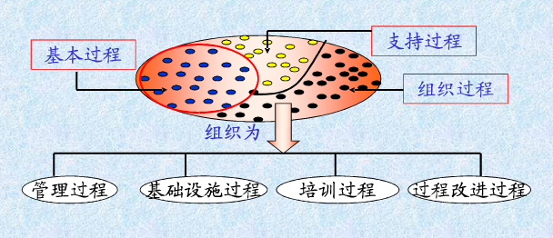
2.4组织过程
定义：与软件生产组织有关的过程。
内容：
  管理过程
  基础设施过程
  改进过程
  培训过程

Slide 47
2.4.1管理过程
定义：软件开发组织的管理者对软件工程过程中的活动进行管理的过程。
目的：在一定的时间和预算范围内有效地利用人力、资源、技术和工具，完成预定的系统和软件产品，实现预定的功能和其它质量指标。
管理的复杂性：体现在软件生产过程可见性差、无法量化的特点。
  可见性差：软件研制进度不易识别，存在问题不易及时发现和纠正，其过程容易出现修改和反复。
  定量化难：软件的成本、生产率和质量不易度量。
管理的对象：进度；系统规模和工作量估计；经费；组织和人员；风险；质量；作业；环境配置。
分类：进度管理；成本管理；质量管理；人员管理；资源管理；标准化管理。

Slide 48
2.4.2基础设施过程
定义：建立、维护任何其它过程所需的基础设施的过程。
范围：硬件、软件、工具、技术、标准；以及开发、运行、维护所需的设施。
活动：定义并建立各过程所需的基础设施，并在相关过程执行时维护所建立的基础设施。

Slide 49
2.4.3改进过程
定义：评估、度量、控制和改进软件生命周期过程。
活动：评估相关过程并实施分析、改进的过程。

Slide 50
2.4.4培训过程
定义：为系统或软件产品提供人员进行培训的过程。
活动：制定培训计划、培训实施和控制。

Slide 51
2.4.5 组织过程总结
过程名 | 执行者 | 活动内容
管理过程 | 软件开发组织 | 进度管理；成本管理；质量管理；人员管理；资源管理；标准化管理。
基础设施过程 |  | 定义、建立和维护各开发过程中所需要的基础设施。
改进过程 |  | 评估相关过程并实施分析、改进。
运行过程 |  | 运行准备；运行测试；产品转移；运行；运行支持；运行评价。
培训过程 |  | 制定培训计划；实施培训过程；控制培训质量。

Slide 52
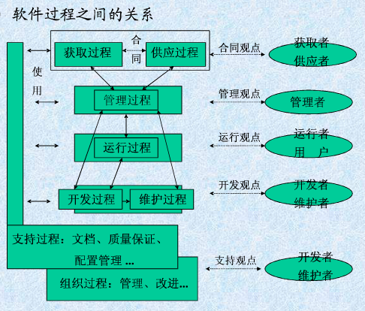
小结

Slide 53
提纲
第二章 软件生命周期过程
2.1 软件生命周期（过程与模型）
2.2 基本过程
2.3 支持过程
2.4 组织过程
2.5 裁剪过程

Slide 54
2.5 裁减过程
定义：针对特定领域的软件工程，对选定的过程模型和标准进行剪裁，以形成这一工程的模型及标准，形成该工程的各个软件过程和活动。
步骤：
  指明工作环境；
  收集信息；
  选取任务、活动、过程；
  编制文档。

